Slide 1
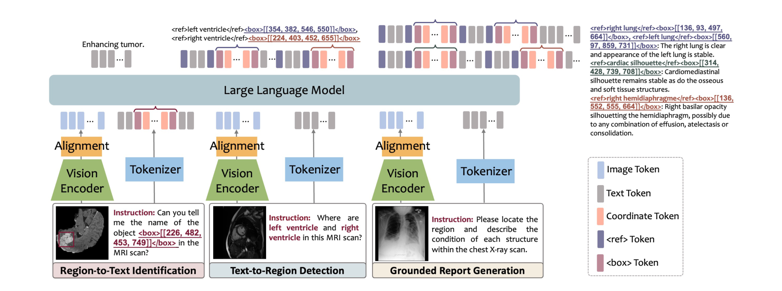
Ý tưởng cốt lõi: mã hoá vùng thành chữ (box-as-text)
Toạ độ vùng viết thẳng vào câu → nền cho 3 nhiệm vụ region-centric
Figure 4 — ví dụ 3 nhiệm vụ region-centric (paper)
Mã hoá box-as-text
Toạ độ hộp viết thẳng vào câu: <ref>tên đối tượng</ref> <box>[x1,y1,x2,y2]</box>, chuẩn hoá về số nguyên [0, 1000) (tức 0–999) → không cần “đầu ra” riêng cho box; cả 3 nhiệm vụ đều quy về sinh văn bản.
MedRegA · Wang et al., ICLR 2025
1

Slide 2
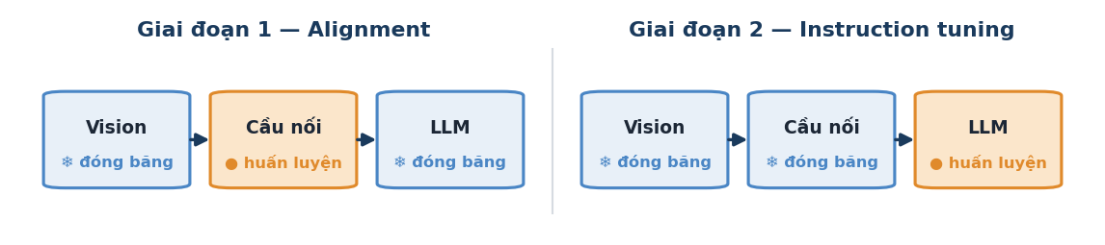
Huấn luyện 2 giai đoạn
Nền InternVL 1.2 (InternViT-6B + Yi-34B) — căn chỉnh trước, rồi tinh chỉnh theo chỉ dẫn
Giai đoạn 1 — Alignment
Mục tiêu: dạy cầu nối phiên dịch ảnh y khoa → ngôn ngữ
Dữ liệu: ảnh y khoa + chú thích (captioning)
Huấn luyện: chỉ cầu nối; vision & LLM đóng băng
Giai đoạn 2 — Instruction tuning
Mục tiêu: làm nhiều tác vụ theo chỉ dẫn
Dữ liệu: public (VQA, báo cáo, phân loại) + MedRegInstruct (3 tác vụ vùng)
Huấn luyện: LLM; loss = dự đoán token kế tiếp
MedRegInstruct — dữ liệu vùng song ngữ (giai đoạn 2 học từ đây)
790K mẫu tự dựng bán tự động: 550K Region-Text (SA-Med2D-20M) + 240K Region-Grounded (MIMIC-CXR + bệnh viện TQ). Báo cáo tiếng Trung từ bệnh viện → năng lực song ngữ Anh–Trung mà baseline khác thiếu.
MedRegA · Wang et al., ICLR 2025
2

Slide 3
Giai đoạn 2 dạy gì? — 3 kiểu “chỉ dẫn” vùng
Mỗi nhiệm vụ là một kiểu chỉ dẫn: đưa vào gì → model trả gì
Nhiệm vụ | Đưa vào (input) | Model trả (output)
Region → Text | ảnh + box [toạ độ] | tên vùng — vd “gan”, “khối u”
Text → Region | ảnh + tên — vd “gan ở đâu?” | box [toạ độ] của vùng
Grounded Report | ảnh (cả ảnh) | báo cáo, mỗi câu gắn 1 box
Cách viết “chỉ dẫn”
Toạ độ box viết thẳng trong câu: <box>[x1,y1,x2,y2]</box>, chuẩn hoá 0–999 → mọi câu trả lời (kể cả vị trí) đều là sinh văn bản. Các cặp (chỉ dẫn → đáp án) lấy từ bộ MedRegInstruct (slide trước).
MedRegA · Wang et al., ICLR 2025
3

Slide 4
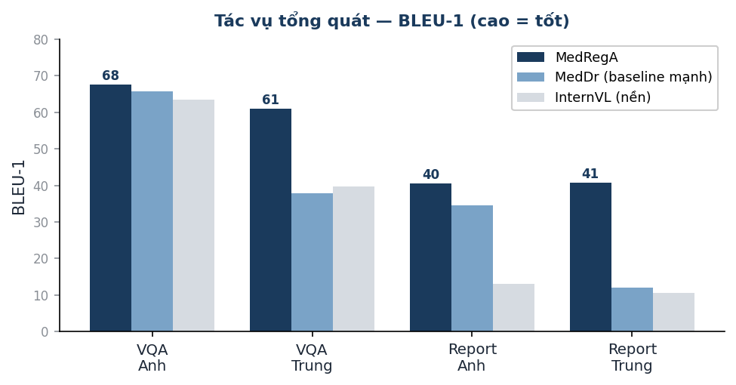
Kết quả — tác vụ tổng quát
Ngang/nhỉnh baseline ở tiếng Anh, vượt trội ở tiếng Trung
▪ Tiếng Anh: nhỉnh nhẹ — VQA 67.7 vs MedDr 65.7.
▪ Tiếng Trung: bứt phá — Report +28.8, VQA +23 BLEU-1.
▪ Phân loại ảnh: F1 47.97 vs 32.65 (+15).
▪ Regional CoT (phát hiện vùng trước → suy luận sau): +31.6 F1 (VinDr-SpineXR) → khoanh vùng giúp cả bài toán chung.
Chốt
Trên sân chung MedRegA hơn nhẹ; bứt phá ở song ngữ và khi thêm suy luận theo vùng.
MedRegA · Wang et al., ICLR 2025
4

Slide 5
Kết quả — tác vụ Region-Centric (thế mạnh)
Baseline gần như bằng 0 — đây là năng lực riêng của MedRegA
Region → Text (gọi tên vùng)
Text → Region (vẽ hộp)
Metric | Baseline | MedRegA
BLEU-1 | ≤0.75 | 69.72
F1 | ≤1.27 | 70.43
BertScore | 50.28 | 87.13
Metric | InternVL | MedRegA
Object F1 | 56.60 | 77.93
Region F1 | 6.70 | 38.24
Alignment F1 | 5.45 | 36.53
IoU | 12.28 | 23.43
Thang metric (dễ tăng dần)
Object = đúng tên → Region = đúng chỗ → Alignment = đúng cả hai → IoU = vẽ khít cỡ nào.
Lưu ý IoU
IoU 23.43 tính bằng Hungarian matching, chỉ trên các cặp hộp đã ghép. Grounded report IoU 52.07 cao hơn vì đích là cơ quan lớn (dễ), còn detection nhắm khối u nhỏ (khó).
MedRegA · Wang et al., ICLR 2025
5

Slide 6
MedRegA — chốt lại & cầu nối
Paper đóng góp gì, còn hạn chế gì (nhóm nhận xét)
Đóng góp của paper
Bộ 3 nhiệm vụ Region-Centric + dữ liệu MedRegInstruct (gán nhãn bán tự động) + mô hình MedRegA region-aware, song ngữ. Giá trị cốt lõi: gắn vùng ↔ văn bản → tăng khả năng diễn giải & tương tác lâm sàng.
▪ Chỉ song ngữ Trung–Anh — chưa có tiếng Việt.
▪ Chủ yếu ảnh 2D — chưa khai thác 3D / CT đa pha.
▪ Chưa external validation / calibration — độ tin cậy triển khai còn để ngỏ.
→ Cầu nối
MedRegA mạnh ở vùng-ngôn ngữ & diễn giải, nhưng còn hạn ở tiếng Việt, dữ liệu 3D và kiểm định ngoài → đó là chỗ nhóm mình bắt tay cải tiến.
* Paper không có mục Hạn chế/Hướng phát triển riêng — đây là nhận xét thêm của nhóm.
MedRegA · Wang et al., ICLR 2025
6

